Slide 1
数据分析与机器学习
李大威

Slide 2
授课信息
授课时间地点：
周四下午7、8节（2:50-4:20），松2309
授课教师：
李大威
办公室：
2号学院楼426室（如需访问请预约时间）
研究方向：
模式识别、图像处理、机器学习、三维可视化技术
邮箱：
daweili@dhu.edu.cn

Slide 3
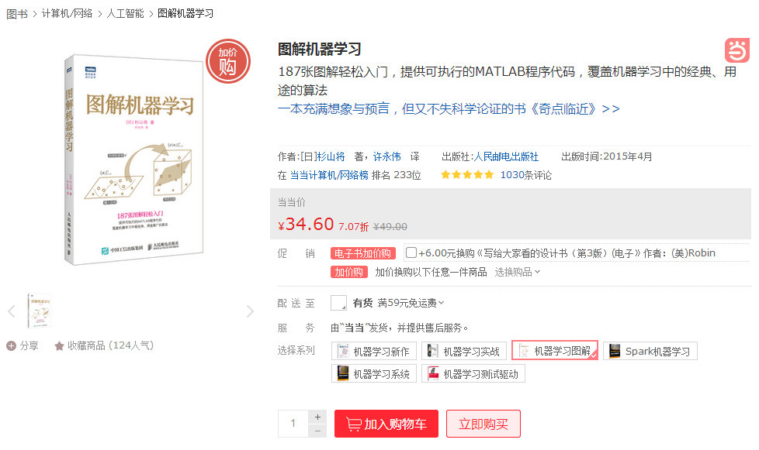
主讲教材
《图解机器学习》，杉山将（日本）著，许永伟译。人民邮电出版社。

Slide 4

杉山将 – Masashi Sugiyama
Director of RIKEN (りかがくけんきゅうしょ) Center for Advanced Intelligence Project (日本理化学研究所先进智能研究中心主任)
Professor, University of Tokyo, since 2014.
Icon of AI and ML research of Japan
Publications: 《Machine Learning in Non-Stationary Environments》，《Density Ratio Estimation in Machine Learning》,《图解机器学习》
Speech in CCAI 2017: “The research progress of weak-supervised machine learning”（弱监督机器学习的研究进展）

Slide 5
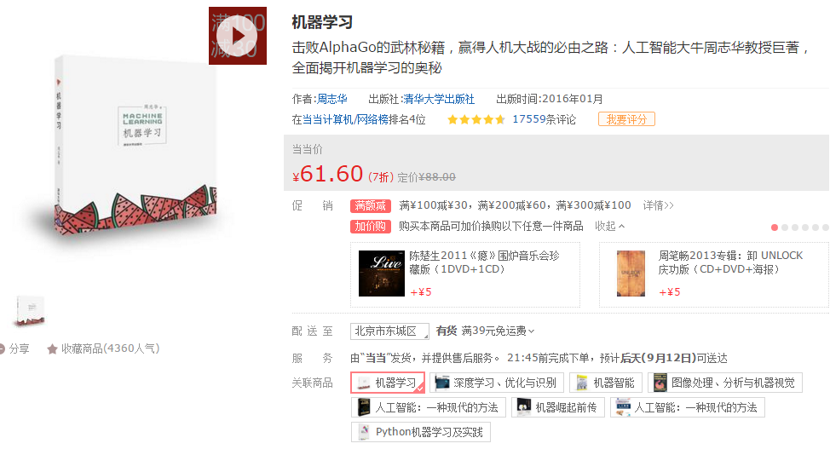
辅助教材
《机器学习》，周志华（中国）著。清华大学出版社。
“西瓜书”

Slide 6
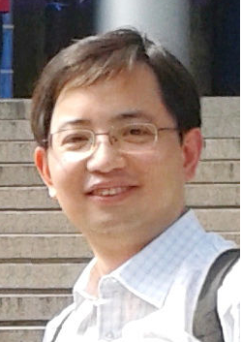
周志华（Zhihua Zhou）
Professor of Nanjing University, since 2003.
Titles: 国家杰出青年科学基金获得者(2003);长江学者(2006); IEEE Fellow(2012).
An icon of AI and ML research of China.
Publications: 《Ensemble Methods: Foundations and Algorithms》，《机器学习》
H-index: 78. Cited 25000+.
Research directions: Ensemble methods (集成学习), Boosting methods.

Slide 7
成绩统计形式
10% 平时成绩（点名5次左右，上课表现）。
约20% 1st大作业，使用Kernel Density Estimation进行图像序列中的运动目标检测。（1 week）
约20% 2nd大作业，Part1:使用PCA对海量数据进行降维并显示出数据的降维分布。Part2:PCA的法向量拟合计算。 (1 week)
约20% 3rd大作业，Part1:使用EM算法对GMM模型进行参数估计并应用于多种数据集上。Part2：使用在线EM算法对图像序列的背景模型进行建模。 (2 weeks)
30% 期末考试。主要是以简答和填空为主，会出得比较简单，计算题最多1道。

Slide 8
课程内容介绍（较为松散）
数据分析是要干什么？
模式识别与机器学习的关系？
机器学习要解决的问题是什么？
机器学习≠深度学习（Deep Learning）
常见的数据分析和机器学习方法，我们在日常科研中应该怎么去使用它们？如何扬长避短？
研究生做科研要注意的一些问题。
英文paper写作要注意什么？
一些相关的数学工具应该怎么用？
一些我做过的科研项目经验。

Slide 9









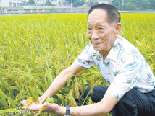







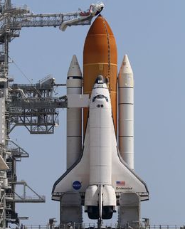

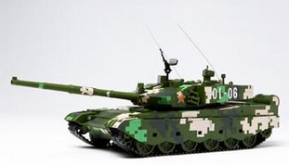

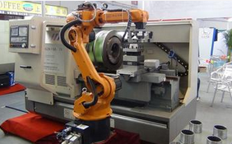
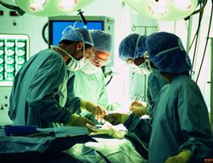
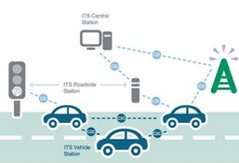
数据
数据之广
农业大数据
航空航天
国防
工业大数据
医疗大数据

Slide 10
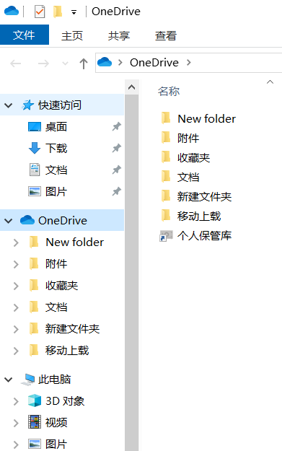


数据
数据之大
bit Byte KB MB GB TB PB EB ZB YB
×1024
国际数据公司（IDC）的研究结果表明，2008年全球产生的数据量为0.49ZB，2009年的数据量为0.8ZB，2010年增长为1.2ZB，2011年的数量更是高达1.82ZB，2016年已经达到26ZB。

Slide 11
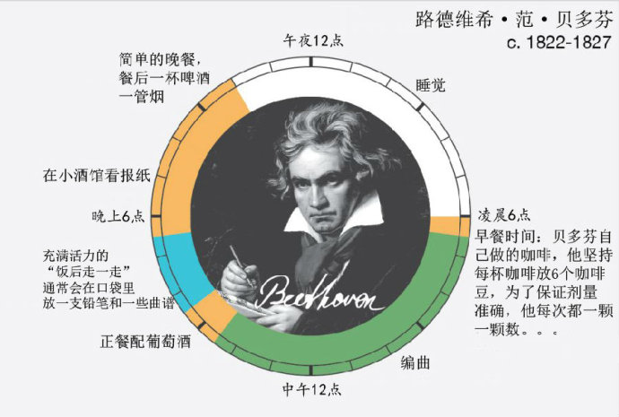
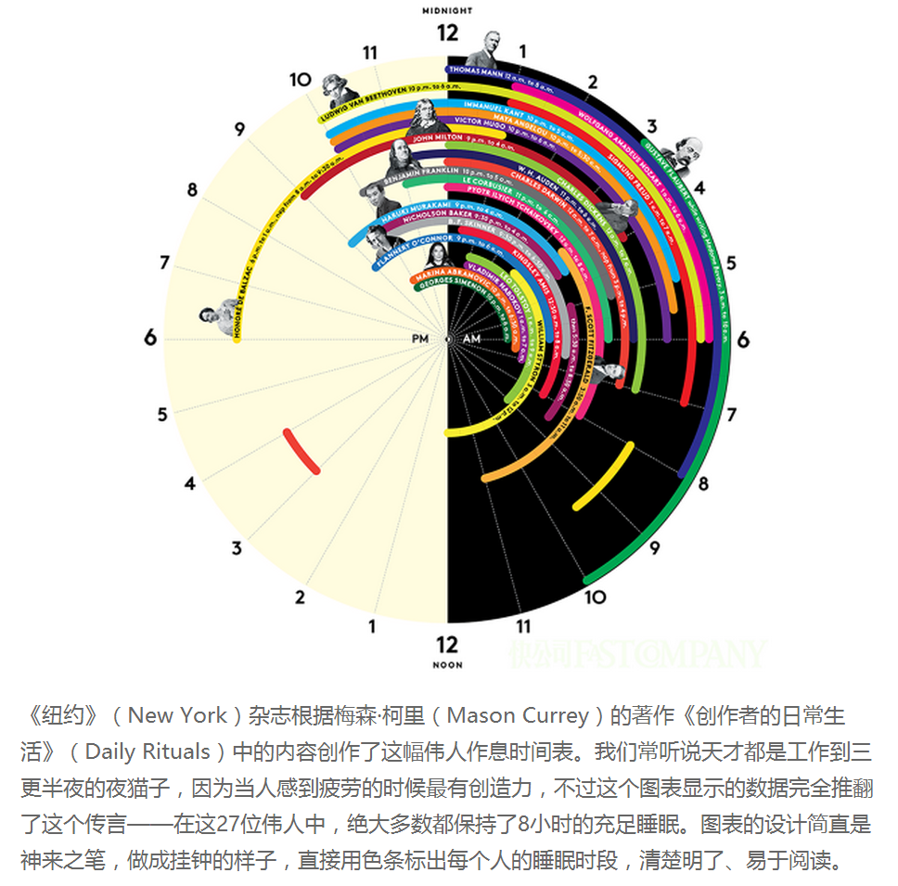
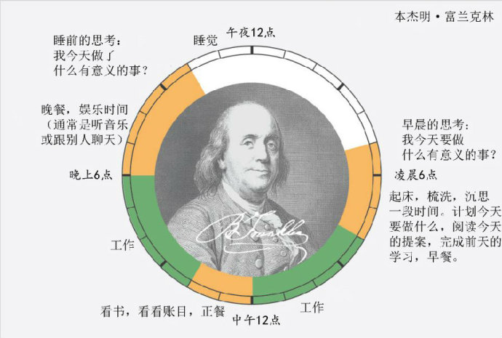

数据
数据之美

Slide 12
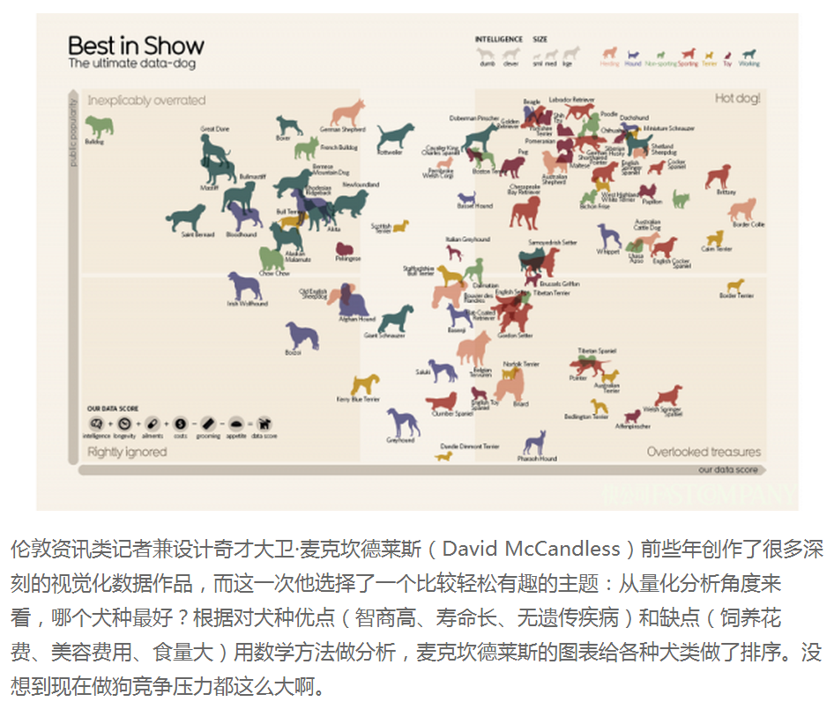
数据
左站姿：笨
右站姿：聪明
言过其实
数据之美
名副其实
纵轴：公众评价
被忽视的珍宝
确实不好
横轴：调研评价

Slide 13
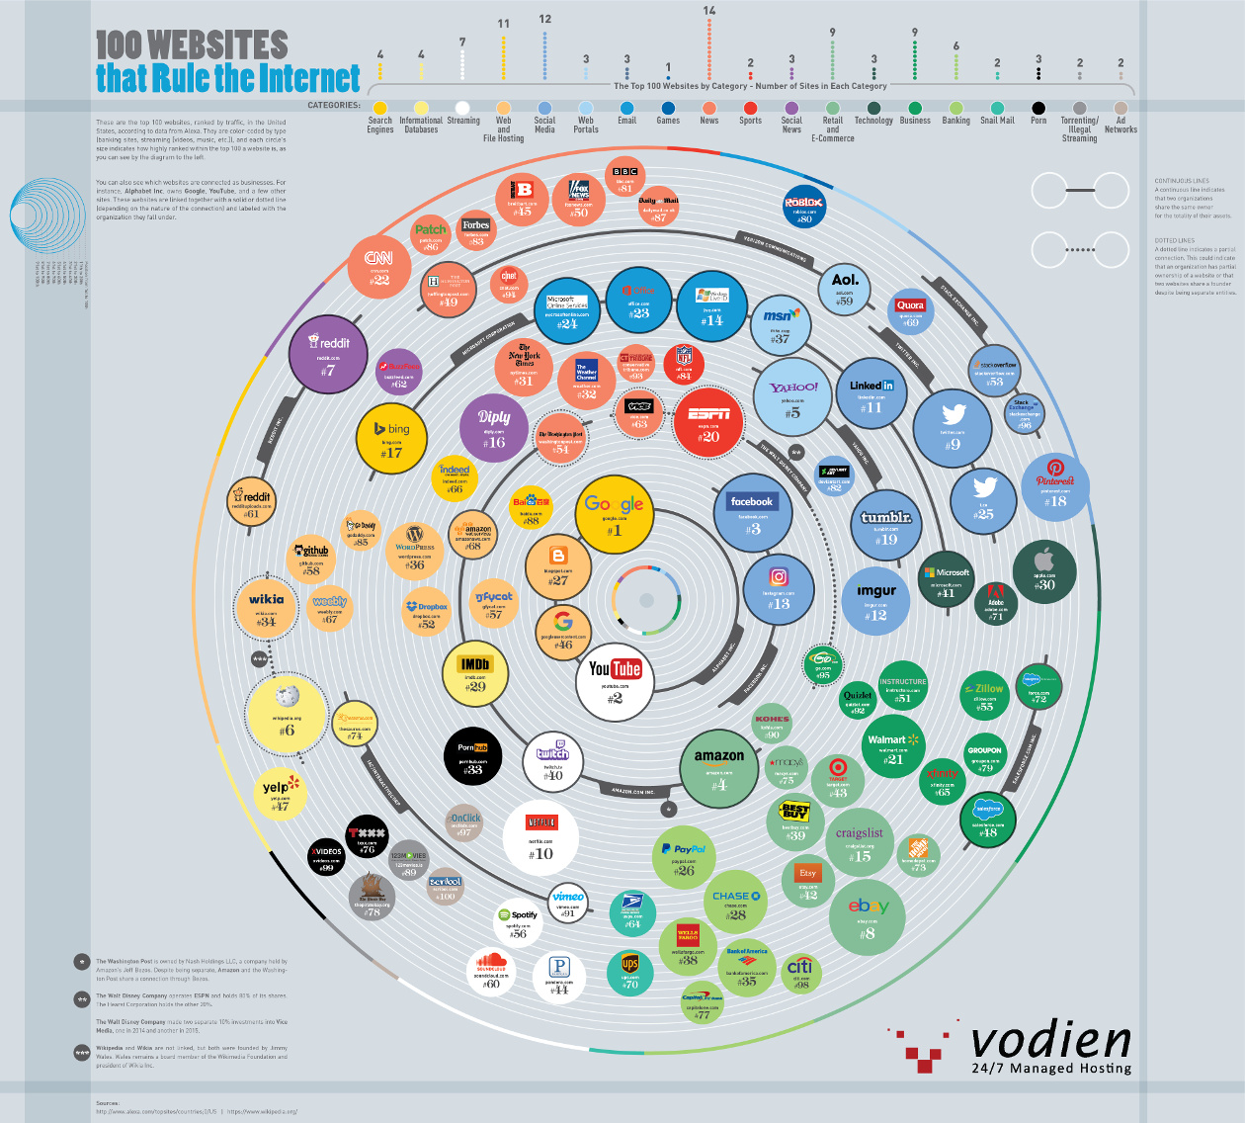
数据
数据之美
2017年2月全美TOP 100网站流量排行。通过分析公司Alexa的数据得到的可视化图。
现在全美流量最大的网站是哪个呢？
来源：https://www.vodien.com/da-100-websites-rule-internet.php

Slide 14
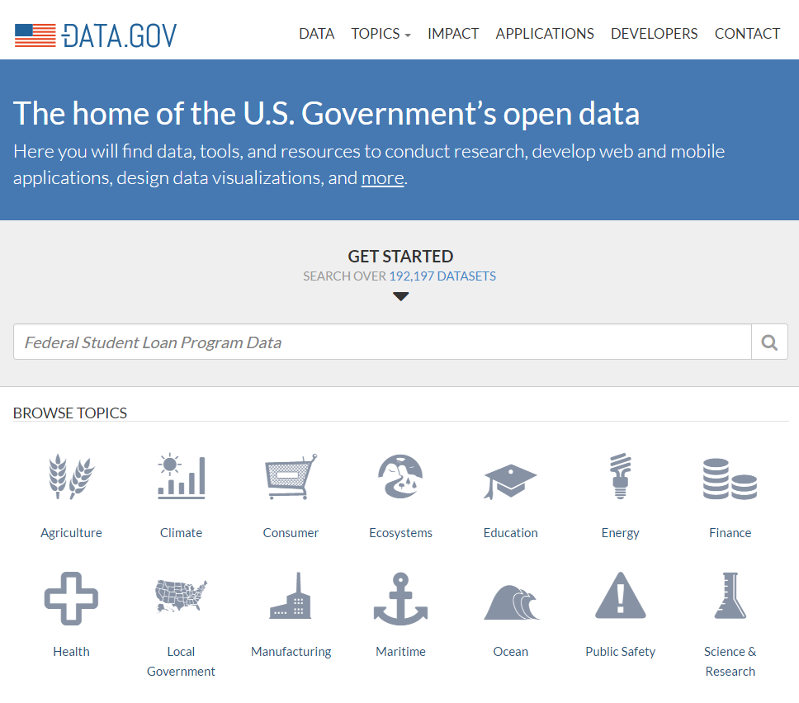
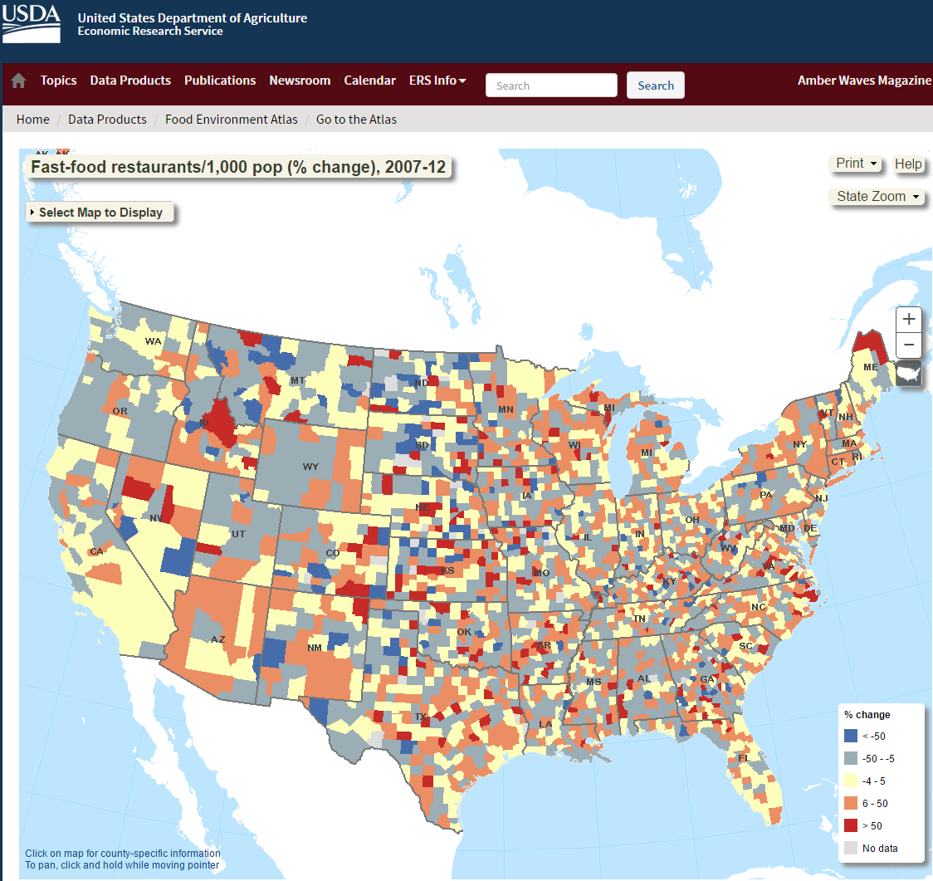
数据
数据之美
美国政府公开的关于社会生活方方面面的数据，包括大量数据库和可视化页面。
来源：http://www.data.gov

Slide 15
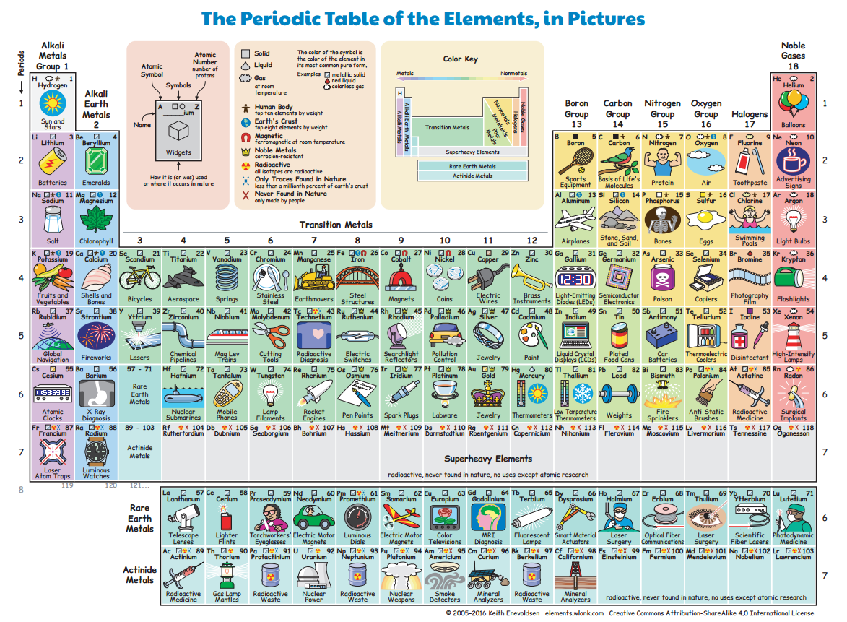
数据
数据之美

Slide 16
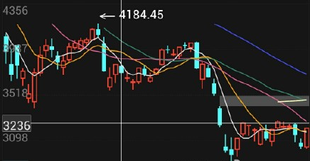
数据
数据之能
Example 1. Estimate Stock Price.
基本面，历史交易数据
经营数据、财务数据
企业的股权变化数据
政策影响、突发事件
行业前景、行业动态数据

Slide 17
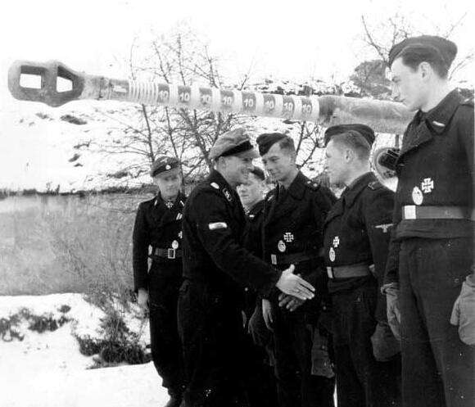
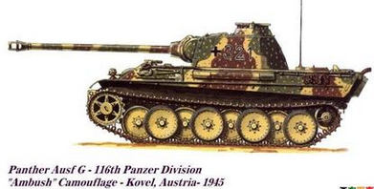
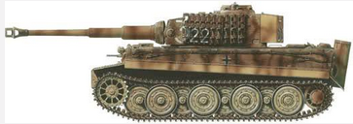
数据
德国王牌虎式坦克手：米歇尔·魏特曼
击毁138辆坦克，132门火炮。
数据之能
Example 2. German Tank Problem.
由于在二战战场上德军重型坦克性能卓越、经常以少敌多，因此掌握德军坦克的规模和数量成为了一个关键的任务。盟军使用最小方差无偏点估计（Minimum-variance unbiased estimator）的统计方法分析战场上被击毁的德军坦克残骸上的零件编号数据，推测当月德军坦克的制造数量。
纳粹德国豹式坦克(Mark V)。100毫米装甲，75毫米主炮。
纳粹德国虎式坦克(Mark VI)。102毫米装甲，88毫米主炮。

Slide 18
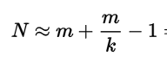
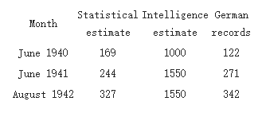
数据
数据之能
Example 2. German Tank Problem.
最小方差无偏点估计：
N：序列中的最大值(待估计)
m：观测数据中的最大值
k：观测数据的个数
例：假设当月在战场上俘获的同一系列坦克序列号为19、40、42、60。
那么经过计算N=74，也就是说这批坦克有可能在当月生产了74辆。

Slide 19
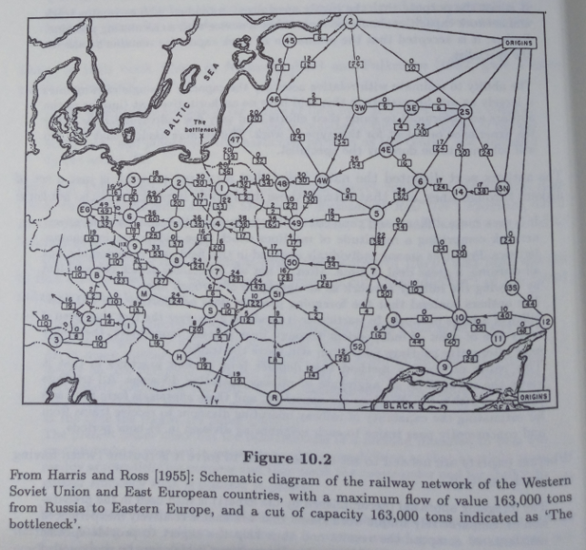
数据
数据之能
Example 3. Harris and Ross’s Report
Esthonia
冷战时期，美国通过情报机构收集苏联东欧卫星国的铁路网数据，借助研究组合优化问题的数学家的能力，把车站和路网转化为无向图，使用maximum flow方法估计出苏联向东欧的铁路运输能力是163000吨，为欧洲可能发生的战争进行准备。
波罗的海
Latvia
Lithuania
Poland
Russia
Belarus

Slide 20
数据
数据之惑
二战时期，英国皇家空军的轰炸机战损率惊人，整个二战英军共损失了2.2万架飞机，据说当时英军萌新飞行员只有6周的平均生命。为了加强轰炸机对防空火炮的抵抗能力，需要进行装甲加固，因此，英军希望通过分析每次飞回来的飞机的着弹点数据进行轰炸机装甲加固，由于重量限制只能加固一个部位，该加固哪呢？
英军二战主力轰炸机“威灵顿”
应该加固何处装甲？

Slide 21
数据
数据之害
令人厌烦的精准广告。
电商们想你之所想，忧你之所忧。
身份信息盗取与精准诈骗。
山东徐玉玉电信诈骗案中，罪犯盗取高考生身份数据进行诈骗。
3. 个人隐私在现代社会的消失。
“隐私不是公民权，而是特权。”
-----------------------------电影《绝对控制》

Slide 22
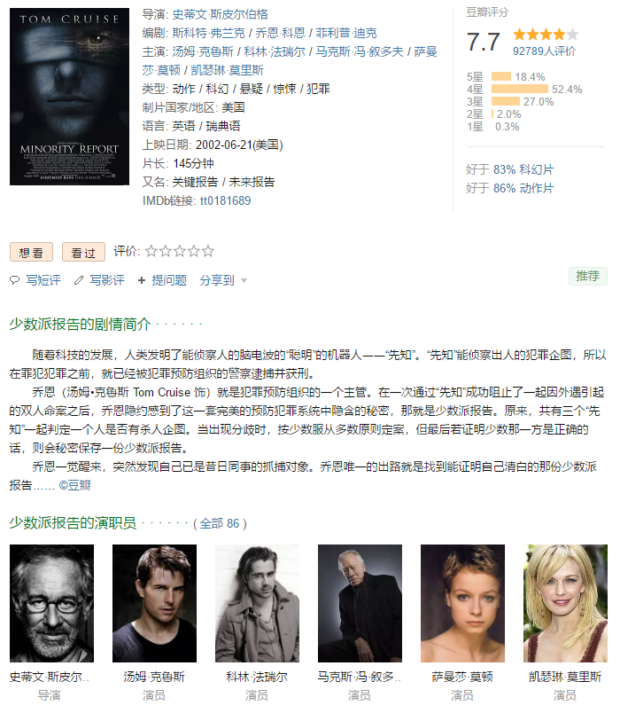
大数据、信息科学、计算机技术在工程伦理，人性，安全，社会，未来等方面的思考。
《少数派报告》2002
电影
关于生物特征认证，大数据，高性能计算机系统，脑科学，人性，社会，法律的故事。
随着科技的发展，未来的人类社会真会变成一个Dystopia吗？

Slide 23
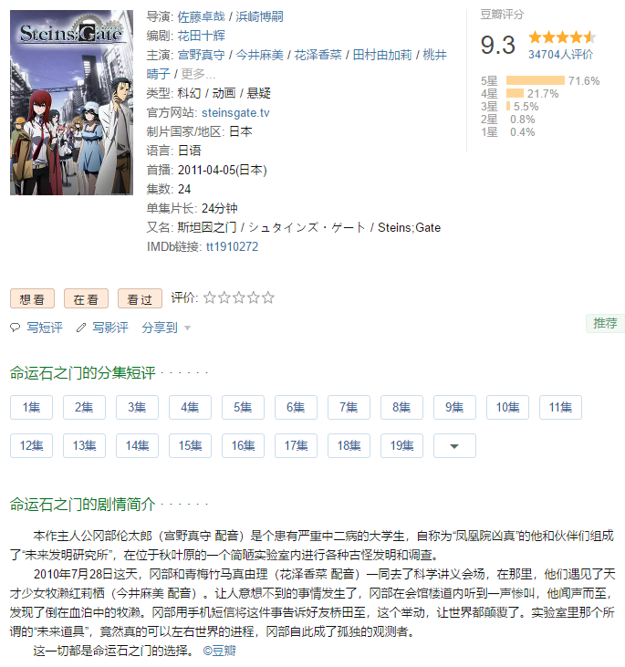
大数据、信息科学、计算机技术在工程伦理，人性，安全，社会，未来等方面的思考。
《命运石之门》2011
动漫
关于时空理论，大型强子对撞机，计算机系统，友情，爱情，人性的故事。
请一定要坚持过12集。

